Slide 1
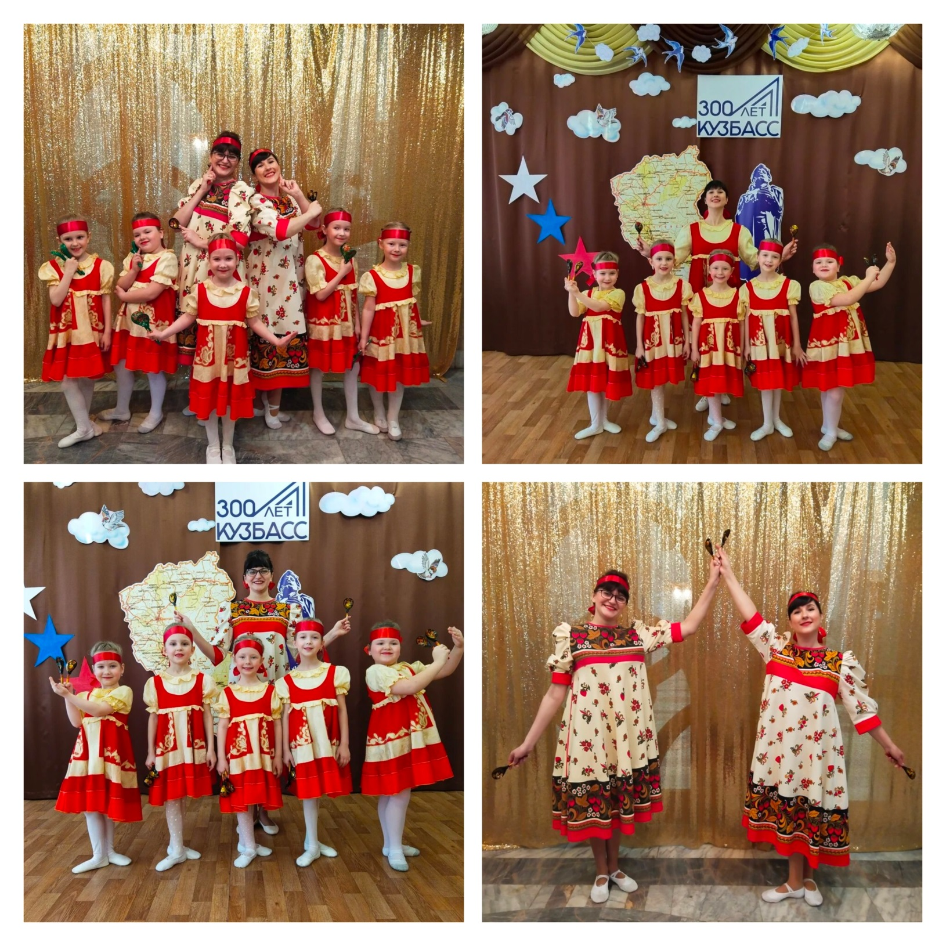
команда «ДЕВЧАТА»

